Slide 1

Учебный менеджер

Slide 2
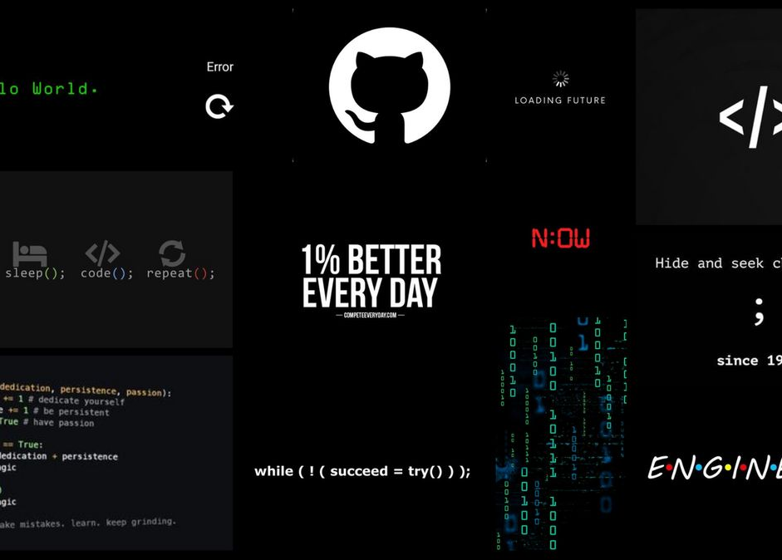
Реализация
В реализацию вошли следующие шаги: Верстка,
Проработка логики, Подготовка файлов

Slide 3
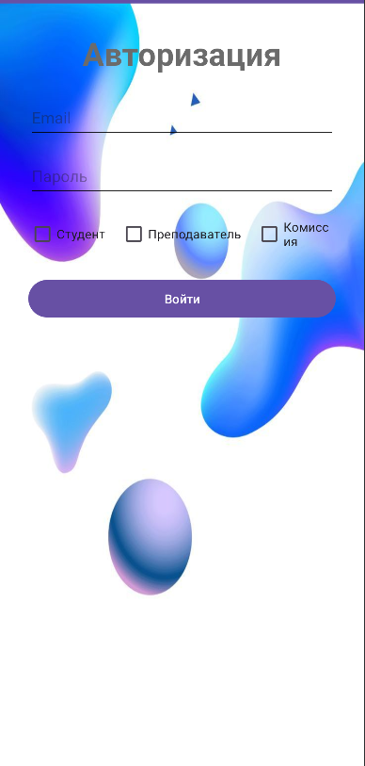

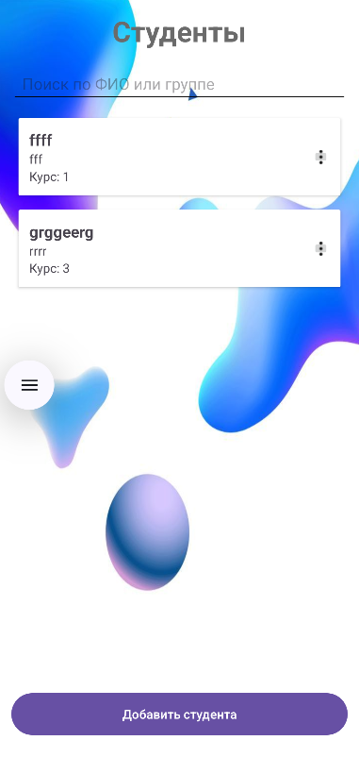

Верстка
Верстка: По Т/З был сверстаны следующие экраны

Slide 4
Логика
Сохранение данных о пользователе и его роли
В зависимости от роли, позволить пользователю определённые действия
Добавление, удаление и изменение данных через библиотеку Room
Проработка логики

Slide 5
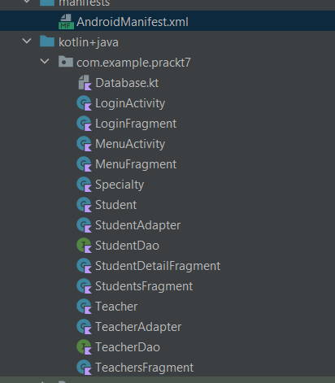
Схема классов
Траектория развития внутри команды
Работа с реальными проектами
Архитектура
Навыки командной работы
DevOps
Тестирование

Slide 6
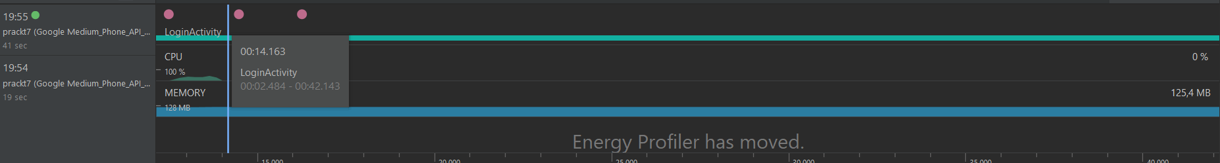
Производительность

Slide 7


Kotlin
Android Studio
Архитектурные решения

Slide 8

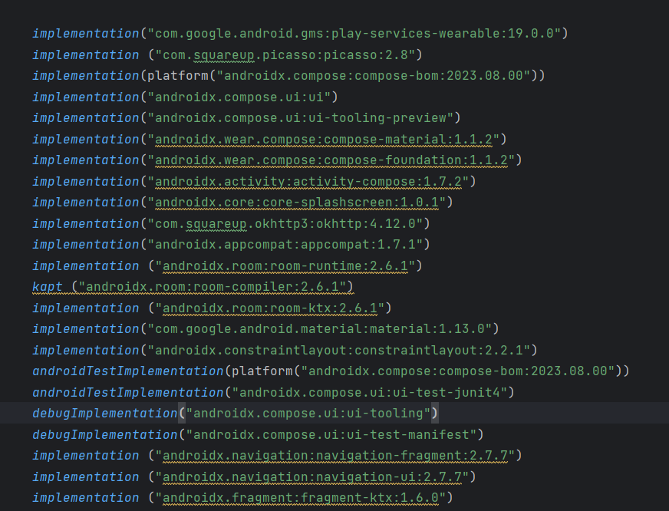
Библиотеки

